Slide 1
Domeniul COMUNICARE ÎN AFACERI
C U R S
POSTUNIVERSITAR
DE FORMARE ȘI DEZVOLTARE PROFESIONALĂ CONTINUĂ:
COMUNICARE INTERCULTURALĂ ȘI DE AFACERI SINO-EUROPENE
CURS CU DUBLĂ CERTIFICARE DEZVOLTAT ÎN PARTENERIAT CU EAST CHINA UNIVERSITY OF SCIENCE AND TECHNOLOGY – SHANGAI, CHINA
ÎNSCRIE-TE ACUM ȘI AI ȘANSA DE A TE SPECIALIZA IN COMUNICARE DE AFACERI

Slide 2
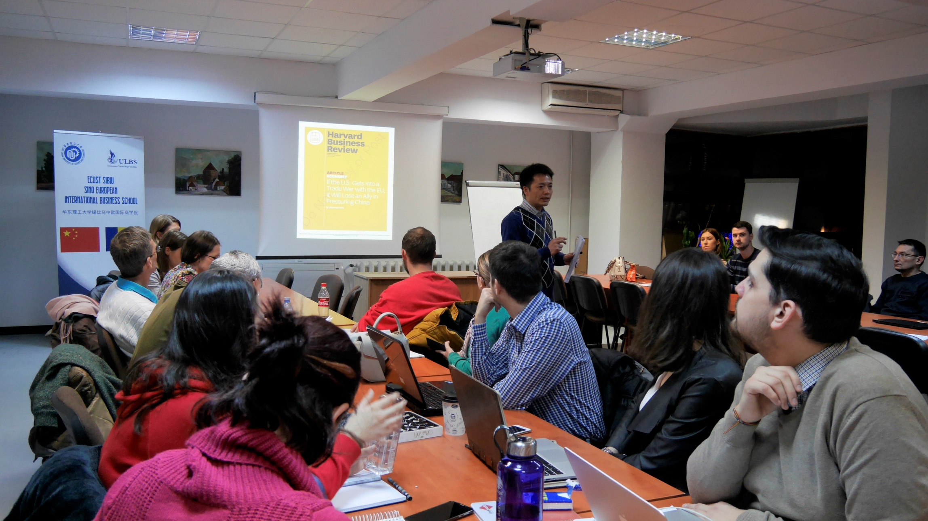
ÎNSCRIERI:
15 august-15 octombrie 2022
PROGRAMUL SE ADRESEAZĂ ORICARUI TIP DE ABSOLVENT DE ÎNVĂŢĂMÂNT SUPERIOR, INDIFERENT DE FACULTATEA, PROFILUL SAU SPECIALIZAREA ABSOLVITĂ
NR. DE LOCURI: 25
TAXA DE STUDII: 3.000 LEI
DURATA CURSULUI: 200 ORE (10 SĂPTĂMÂNI )

Slide 3
PROGRAMUL ÎȘI PROPUNE SĂ FORMEZE PROFESIONIȘTI CU UN PROFIL MULTICULTURAL, MULTIDISCIPLINAR ȘI CUNOȘTINȚE ESENȚIALE PENTRU DEZVOLTAREA AFACERILOR CURSURILE SE DESFĂȘOARĂ ÎN LIMBA ENGLEZĂ FIIND SUSTINUTE DE CĂTRE CADRE DIDACTICE DIN CELE DOUĂ UNIVERSITĂȚI
PROGRAMUL DE STUDII POSTUNIVERSITARE ESTE REZULTATUL COLABORĂRII DINTRE UNIVERSITATEA ”LUCIAN BLAGA” DIN SIBIU ȘI EAST CHINA UNIVERSITY OF SCIENCE AND TECHNOLOGY DIN SHANGHAI, UNA DINTRE CELE MAI MARI UNIVERSITĂȚI DIN CHINA.

Slide 4
PLANUL DE ÎNVĂȚĂMENT:
COMUNICARE DE AFACERI
COMUNICARE INTERCULTURALĂ
COMUNICARE STRATEGICĂ ȘI RELAȚII PUBLICE
E-BUSINESS ȘI MANAGEMENT EUROPEAN
STRATEGII DE NEGOCIERE
MEDIUL DE AFACERI EUROPEAN/CHINEZ
ISTORIA ȘI CULTURA CHINEZĂ
LEGISLAȚIA CHINEZĂ A AFACERILOR, ETC.

Slide 5
ÎNSCRIERI:
Documentele se depun personal în perioada 15.08 - 15.10.2022 sau se trimit prin curier (email)
la adresa:
In atentia doamnei Claudia PĂUNESCU
SERVICIUL ASIGURAREA CALITĂȚII
UNIVERSITATEA "LUCIAN BLAGA" DIN SIBIU
B-DUL VICTORIEI NR 10, 550024, SIBIU, ROMANIA
Alte informații suplimentare se pot obtine de la:
Adela Li
li.caiyue@ulbsibiu.ro
Tel:0770289174

